Slide 1
АРТ-РИНОК СУЧАСНОЇ УКРАЇНИ

Slide 2
Станом на 2018-й рік світовий арт-ринок оцінювався приблизно в 64 млрд доларів. Дуже часто говорять, що в Україні арт-ринку не існує. На думку, експертів він є, але знаходиться на периферії від світового.
"Є художники, які творять мистецтво, частина з них його продає, відповідно є інституції, які його купують. Однак, питання полягає в тому, як все це відбувається", – пояснює художник.

Slide 3
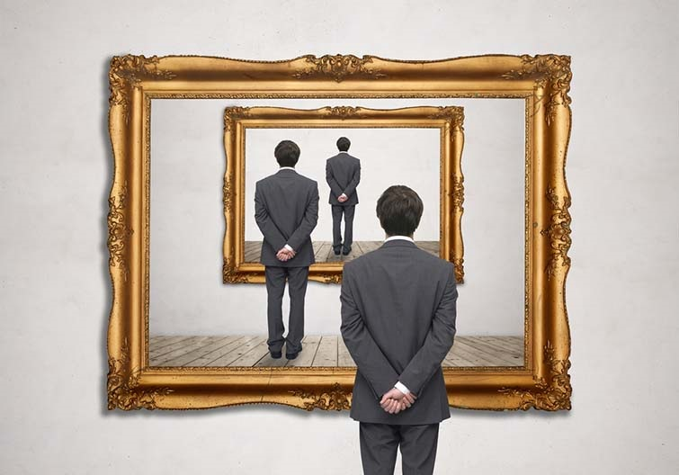

Slide 4
Онух зазначає, що художник, коли виходить на ринок серйозних міжнародних галерей, мусить бути доступним, бути поруч.
"Коли з’являється колекціонер, який зацікавився твором, то потрібно, щоб галерист мав можливість подзвонити художнику і сказати: "Завтра зранку ми будемо в твоїй студії", – уточнює художник.
Куратор пояснює, що саме від доступності часто залежить ціна. Наприклад, коли молодий дебютант з’являється в одній з галерей Нью-Йорка, то він починає від 200 тисяч доларів, а в якійсь іншій галереї його роботи можуть продаватися за 10 тисяч.

Slide 5
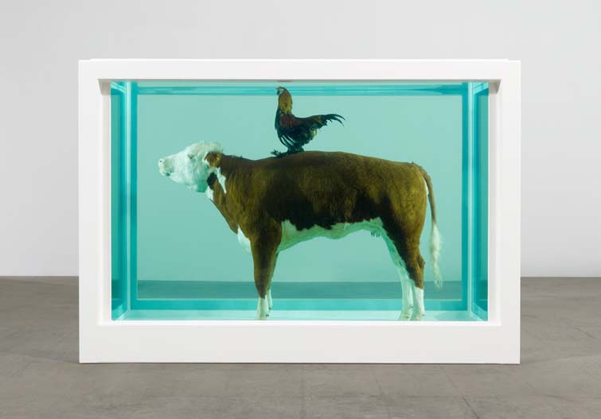

Slide 6
Директор Музею сучасного мистецтва Одеси Семен Кантор зазначає, що більшість угод щодо продажу мистецтва в Україні проходять не прозоро.
"Я дуже уважно спостерігаю за майже всіма аукціонами, які відбуваються в Україні, тому добре знаю, що на них виставляється і за якою ціною продається, – розповідає він.
За весь час я не бачив жодного офіційного звіту за фактами продаж. Про що тоді ми говоримо? Це вже вирок всім нам".

Slide 7
Художник та дипломат Єжи Онух часто чує, що Україні потрібен гарний закон про мистецтво, але переконаний, що "насправді нам потрібен добрий податковий закон, щоб можна було накопичені гроші вкладати в культуру".
Він пояснює, що більшість американських колекціонерів – це дуже заможні люди. І вони розуміють, що якщо не вкладуть свої гроші, скажімо, в колекцію мистецтва, то держава в них ті гроші забере.

Slide 8
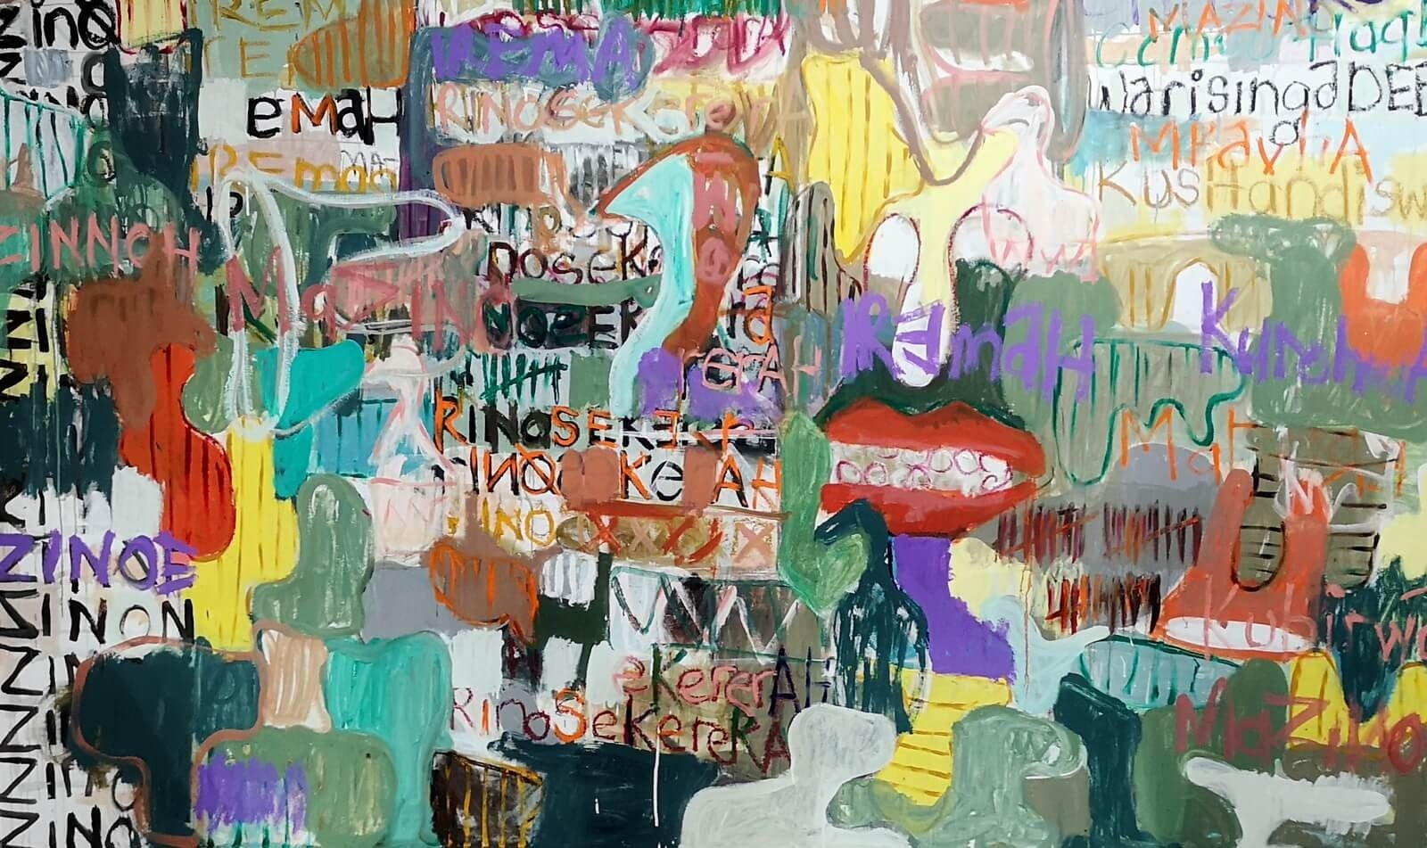

Slide 9
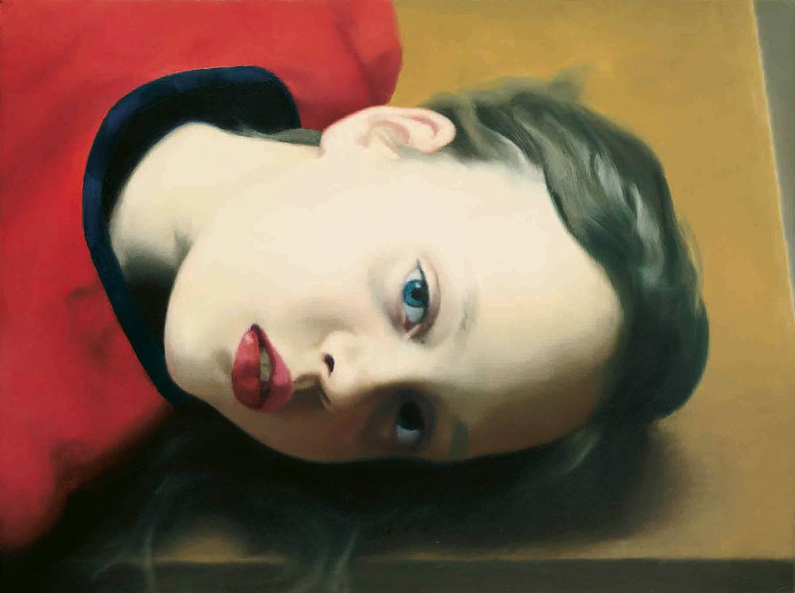
Бетті, 1977, перший портрет дочки Герхарда Ріхтера.

